Slide 1

Муниципальное автономное дошкольное образовательное учреждение детский сад №1 с.Кармаскалы муниципального района
Кармаскалинский район Республики Башкортостан
Речевое развитие детей дошкольного возраста
2022г.
с.Кармаскалы

Slide 2

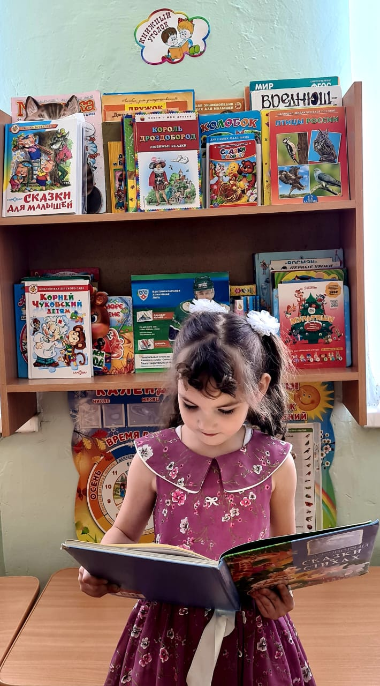
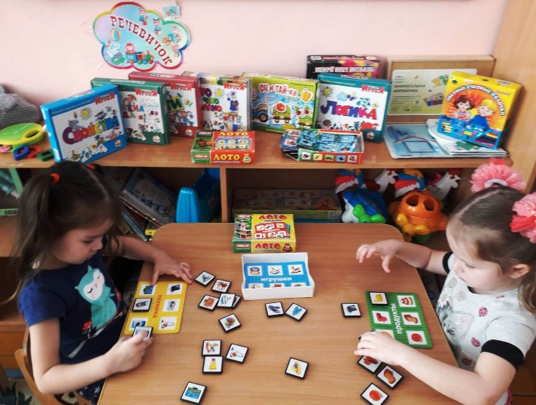
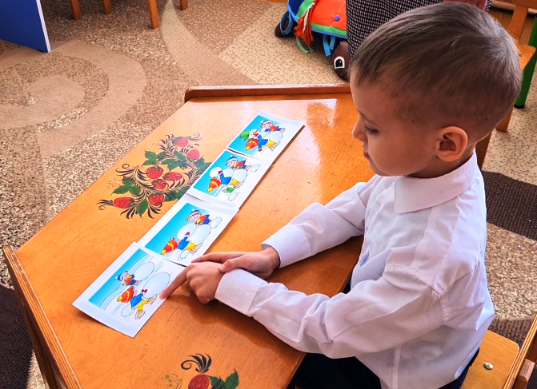
Дошкольный возраст — это период активного усвоения ребенком разговорного языка, становления и развития всех сторон речи — фонетической, лексической, грамматической. Расширение круга общения требует от ребенка полноценного овладения средствами общения, основным из которых является речь.

Slide 3

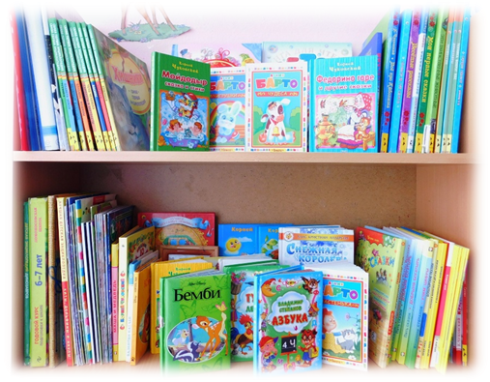
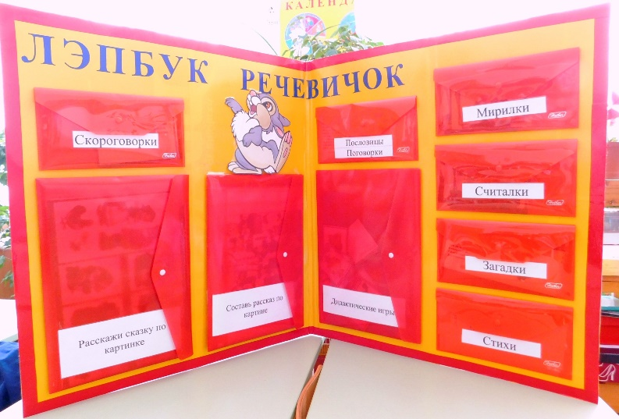
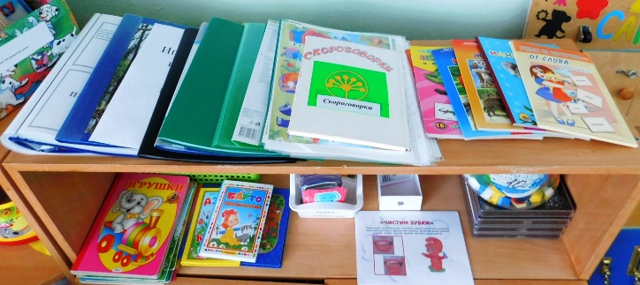
Цель речевого развития дошкольников
Формирование устной речи и навыков речевого общения с окружающими на основе овладения литературным языком

Slide 4
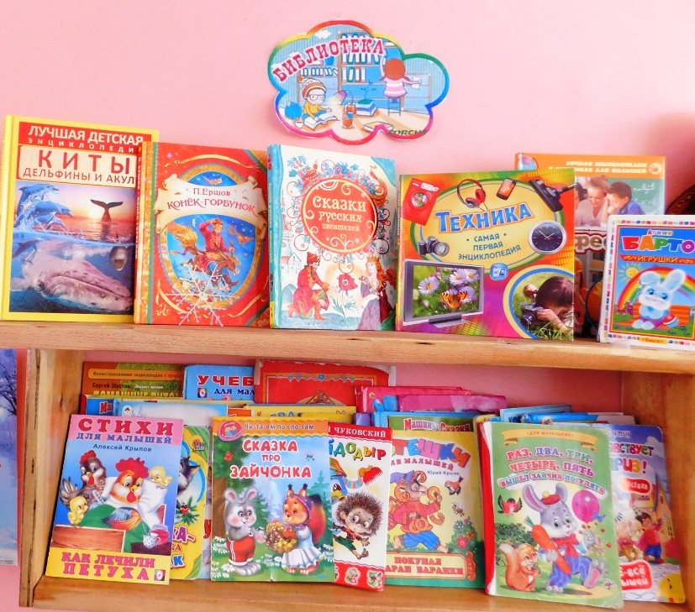
Задачи речевого развития дошкольников
- Овладение речью, как средством общения
- Обогащение активного словаря
- Развитие звуковой культуры речи
- Развитие связной речи
- Развитие речевого творчества
- Знакомство с художественной литературой
- Формирование звуковой аналитико-синтетической активности

Slide 5

Этапы становления речи детей
1 этап
Подготовительный (от рождения до 1 года) происходит подготовка к овладению речью
2 этап
Преддошкольный (от1 года до 3 лет) с появлением первых слов начинается этап становления речи
3 этап
Дошкольный (с 3 до 7 лет) Формирование фонематического восприятия, увеличение словарного запаса, развитие грамматического строя речи, монологической речи
4 этап
Школьный (от 7 до 17 лет) Дети овладевают звуковым анализом, усваивают грамматические правила построения высказываний, формируется письменная речь

Slide 6
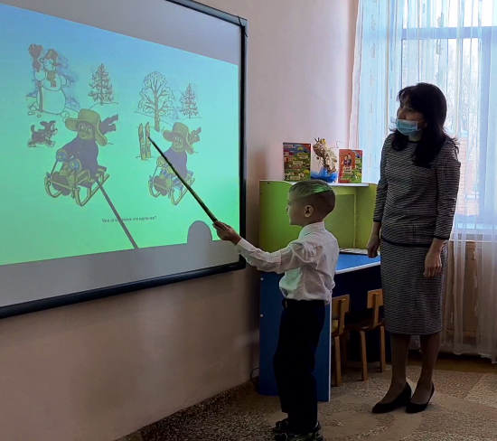
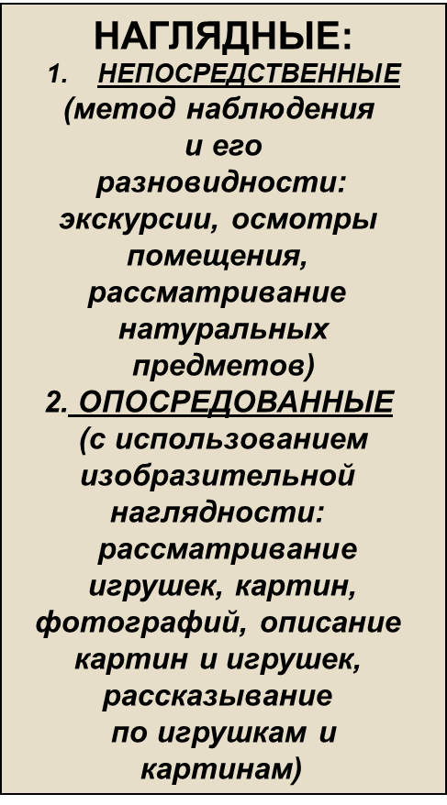
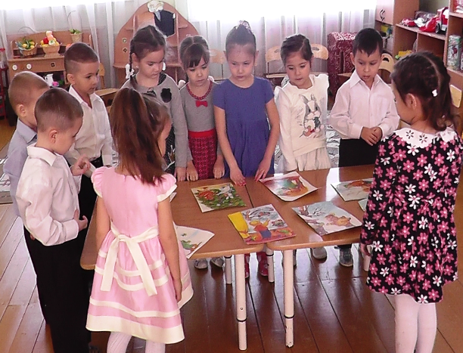
Методы развития речи

Slide 7
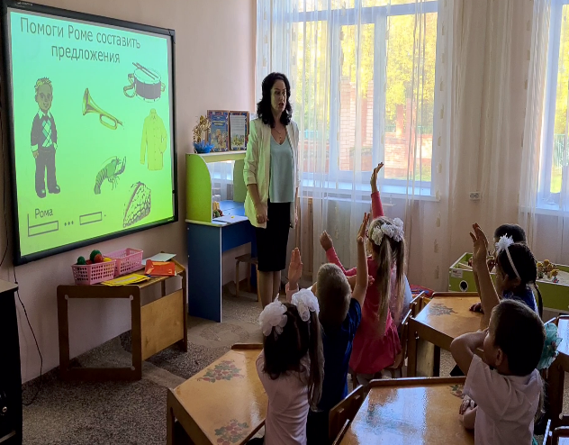
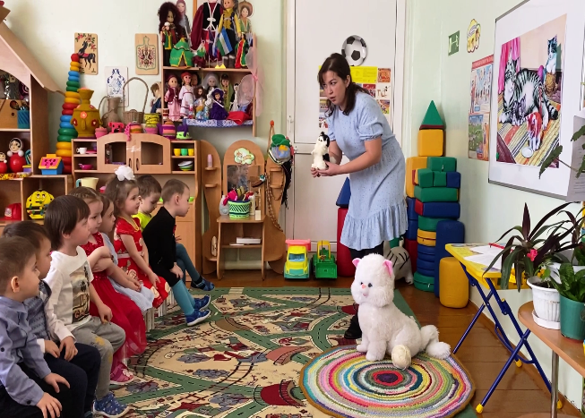
Методы развития речи
Занятие с учителем-логопедом
Автоматизация звука «Р»
в старшей группе
Рассматривание картины
«Кошка с котятами»
в младшей группе

Slide 8
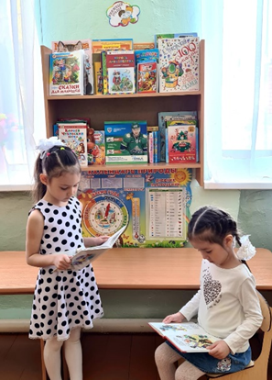
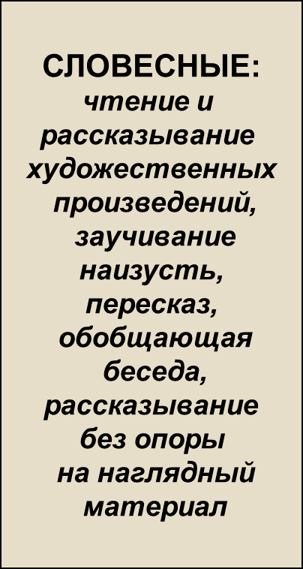
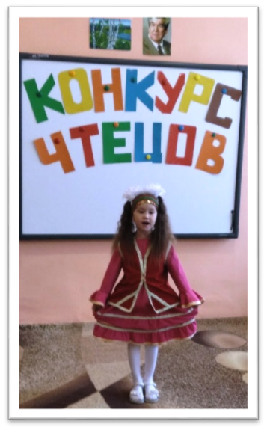
Методы развития речи

Slide 9
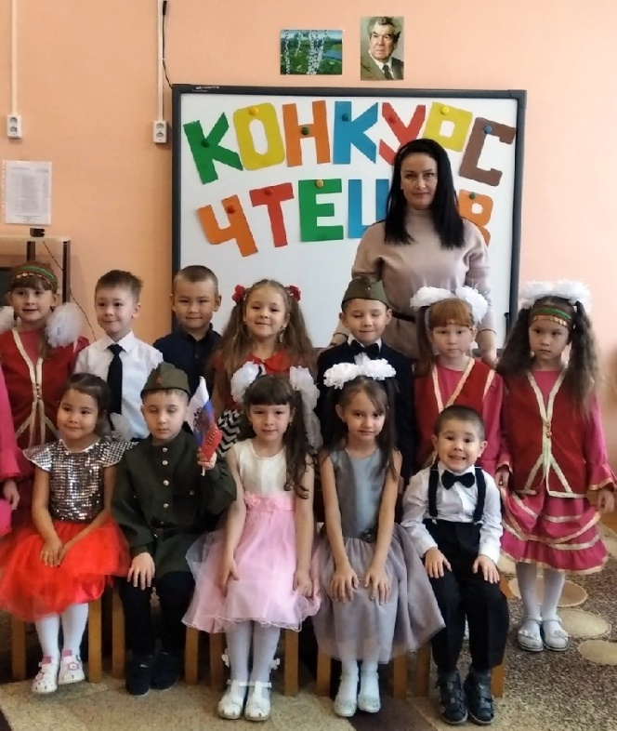
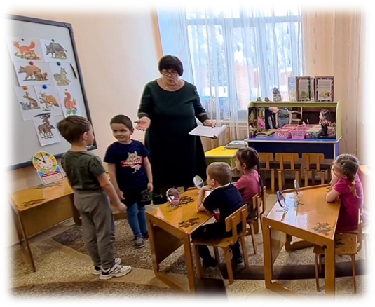
Методы развития речи
Совместная деятельность
педагога с детьми
Дидактическая игра «Медведи»
(пересказ детей)
в старшей группе
Конкурс чтецов
«Живая классика – читаем вместе»
среди воспитанников ДОУ

Slide 10
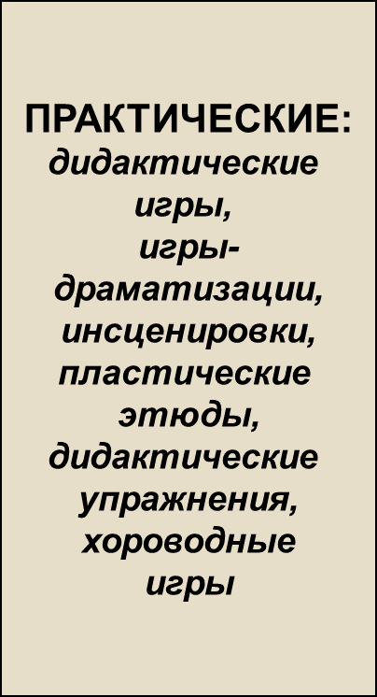
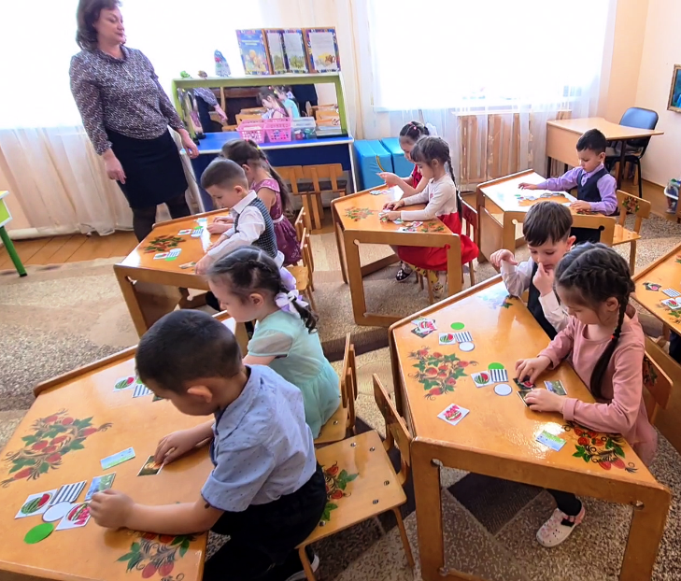
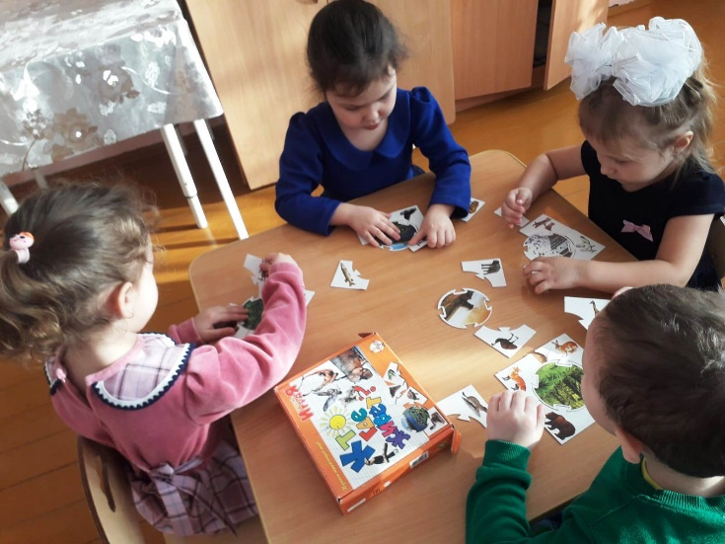
Методы развития речи
Технология «синквейн»
в работе по развитию речи
Настольная-печатная игра
«Кто где живет»

Slide 11
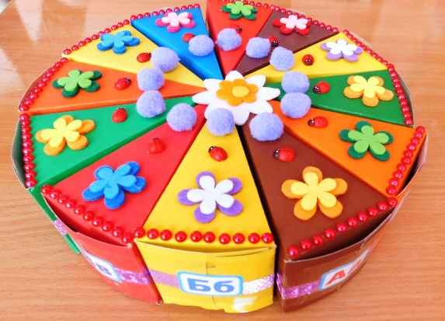
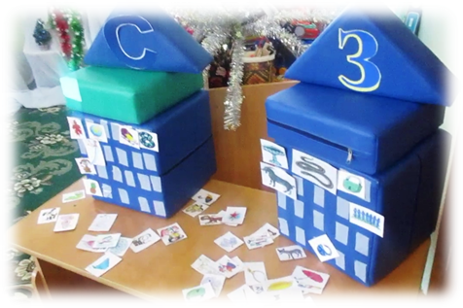
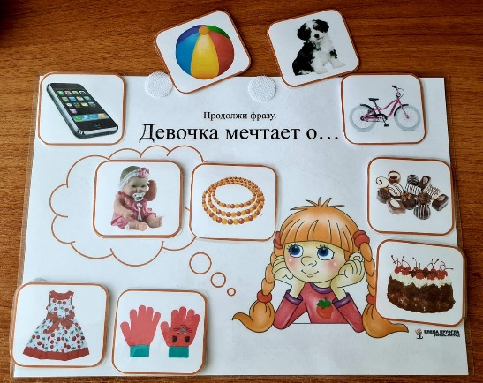
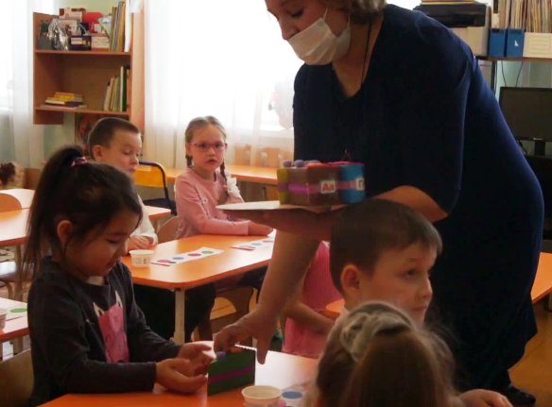
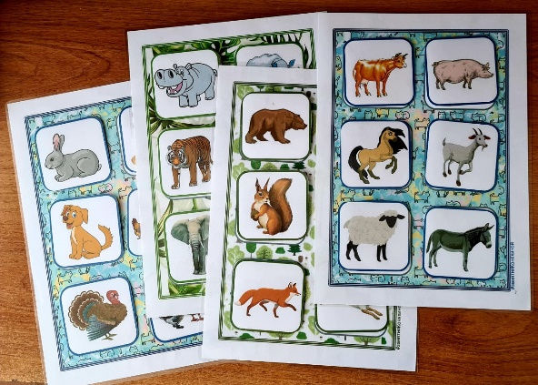
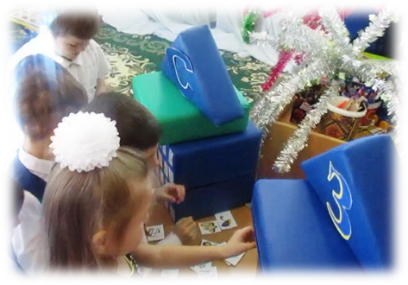
Методы развития речи
Дидактическая игра
«Звуковой торт»
Набор
дидактических игр
учителя-логопеда
Дидактическая игра
«Домики звуков»

Slide 12
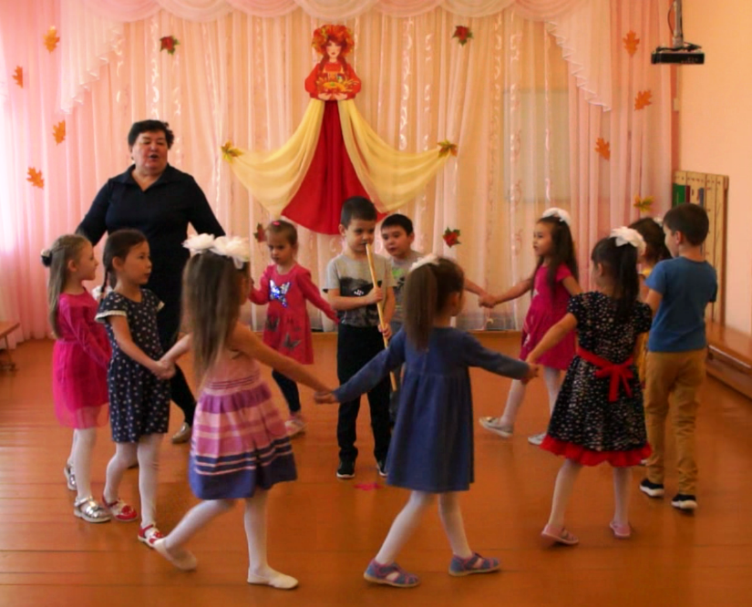
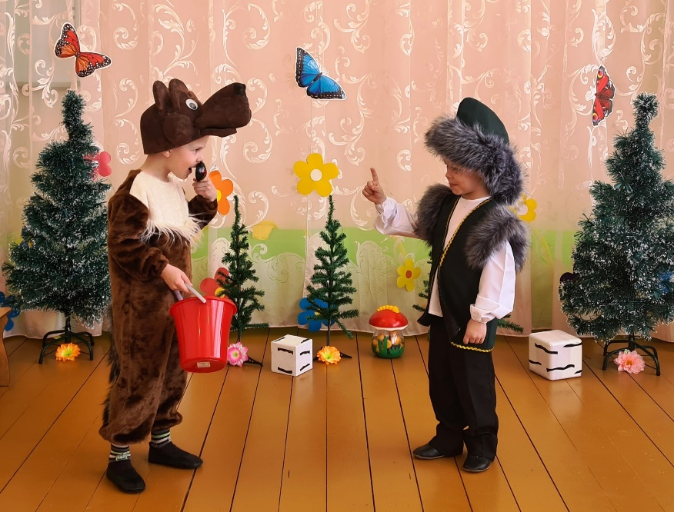
Методы развития речи
Хороводная игра «КУРАЙ»
в подготовительной группе
Башкирская народная сказка
«Медведь и пчелы»
в подготовительной группе

Slide 13

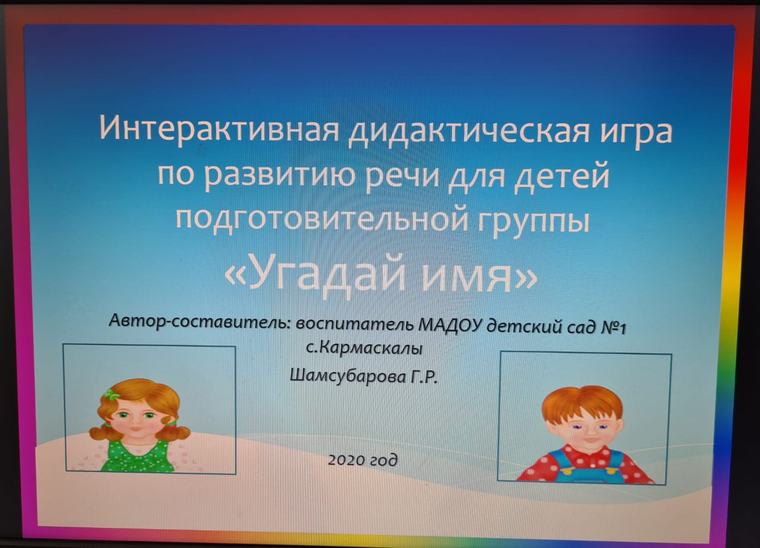
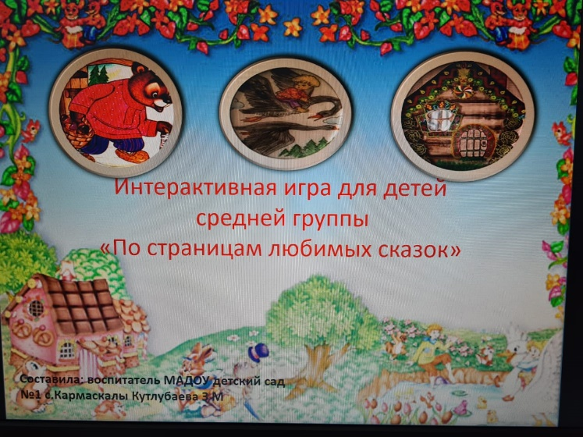
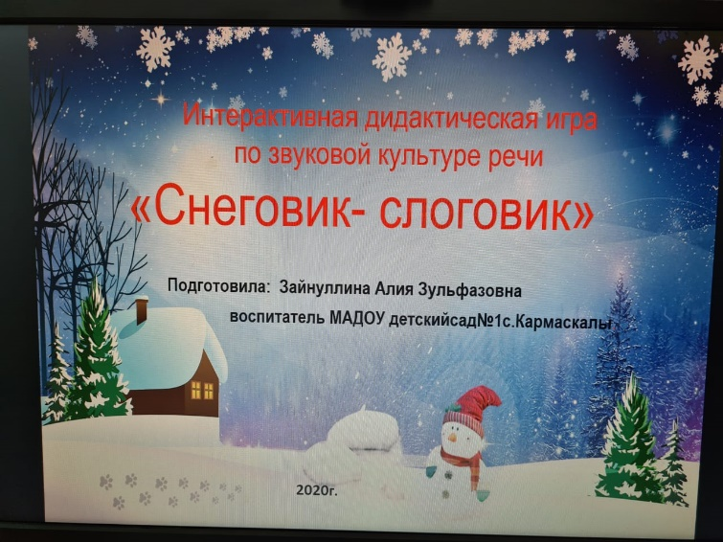
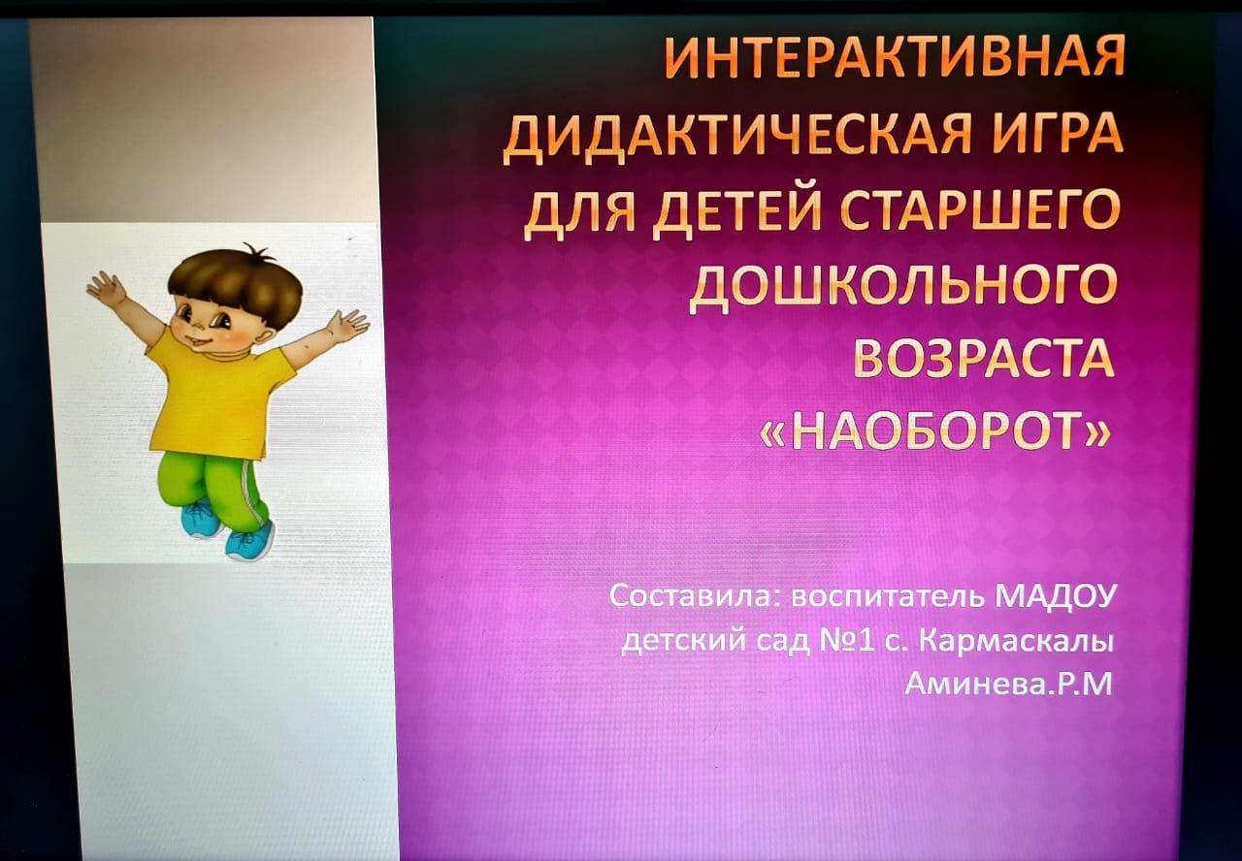
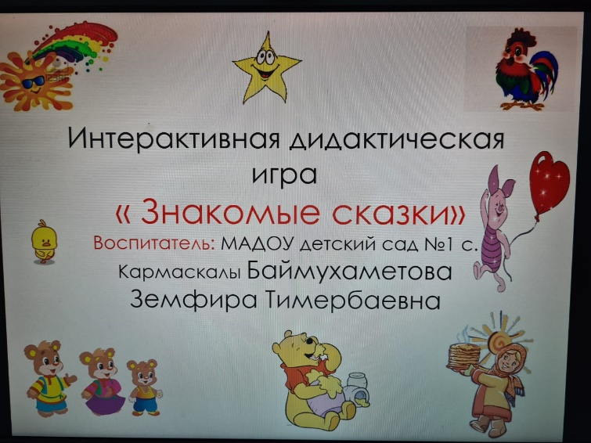
Интерактивные дидактические игры по развитию речи

Slide 14
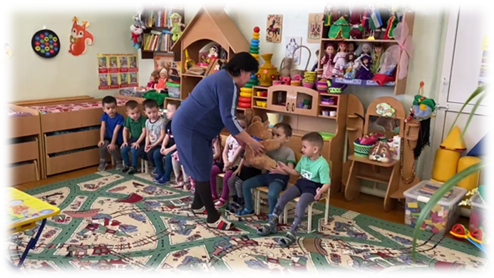
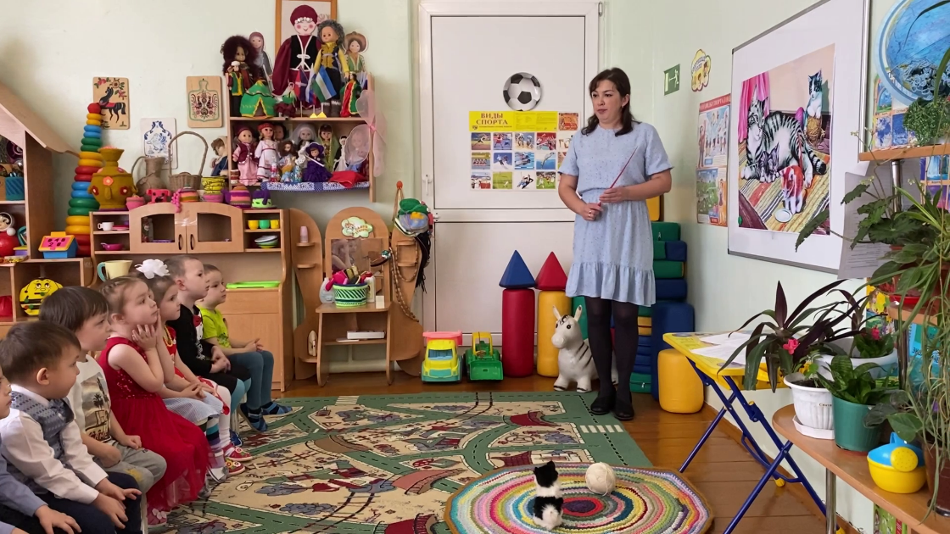
Характеристика речи детей группы раннего возраста
Словарь:
Активный словарь ребенка достигает примерно 1000–1500 слов. Он знакомится с различными свойствами предметов, устанавливает простейшие связи между ними.
Грамматический строй:
Дети осваивают основные грамматические структуры, пытаются строить простые предложения, в разговоре со взрослым используют практически все части речи. Дети начинают высказывать элементарные суждения о предметах, простых явлениях.

Slide 15
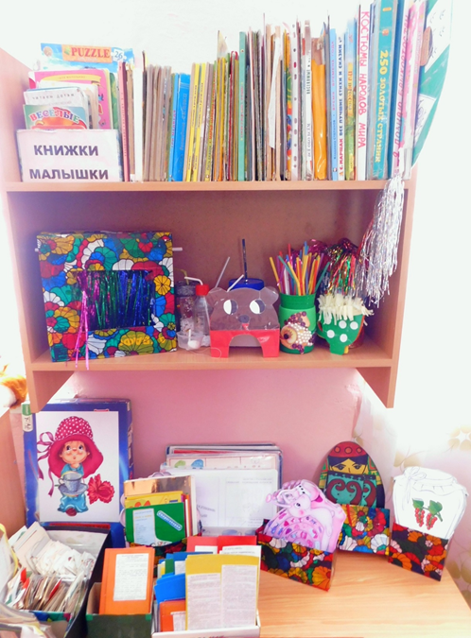
Характеристика речи детей группы раннего возраста
Звукопроизношение:
К 3 годам из речи ребенка уходит так называемое физиологическое смягчение. Ребенок правильно воспроизводит гласные и все простые согласные звуки ([б], [б'], [п], [п'], [м], [м'], [т], [т'], [н], [н'], [к], [к], [г], [г'], [в], [в'], [ф], [ф']).
Основная задача для детей этого возраста – развивать артикуляционный аппарат (проведение артикуляционной гимнастики) и привлекать внимание к звучащему слову.

Slide 16
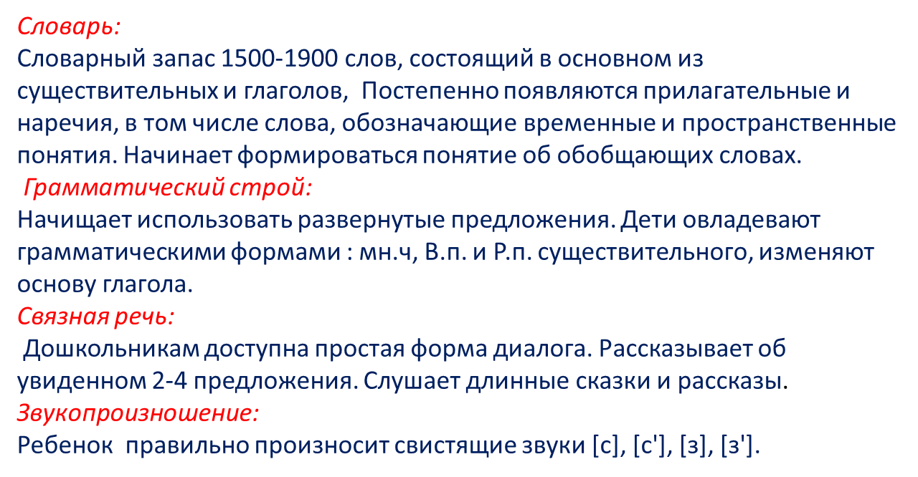
Характеристика речи детей младшей группы

Slide 17
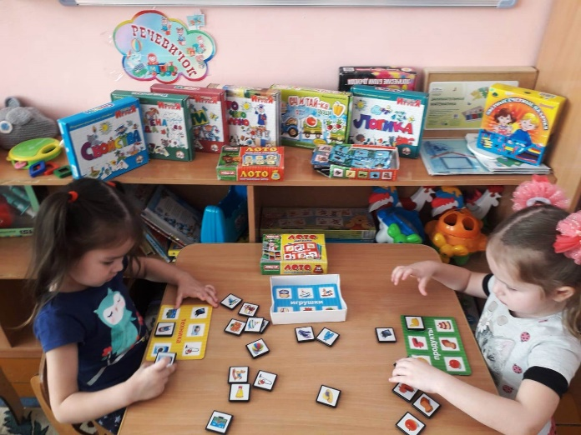
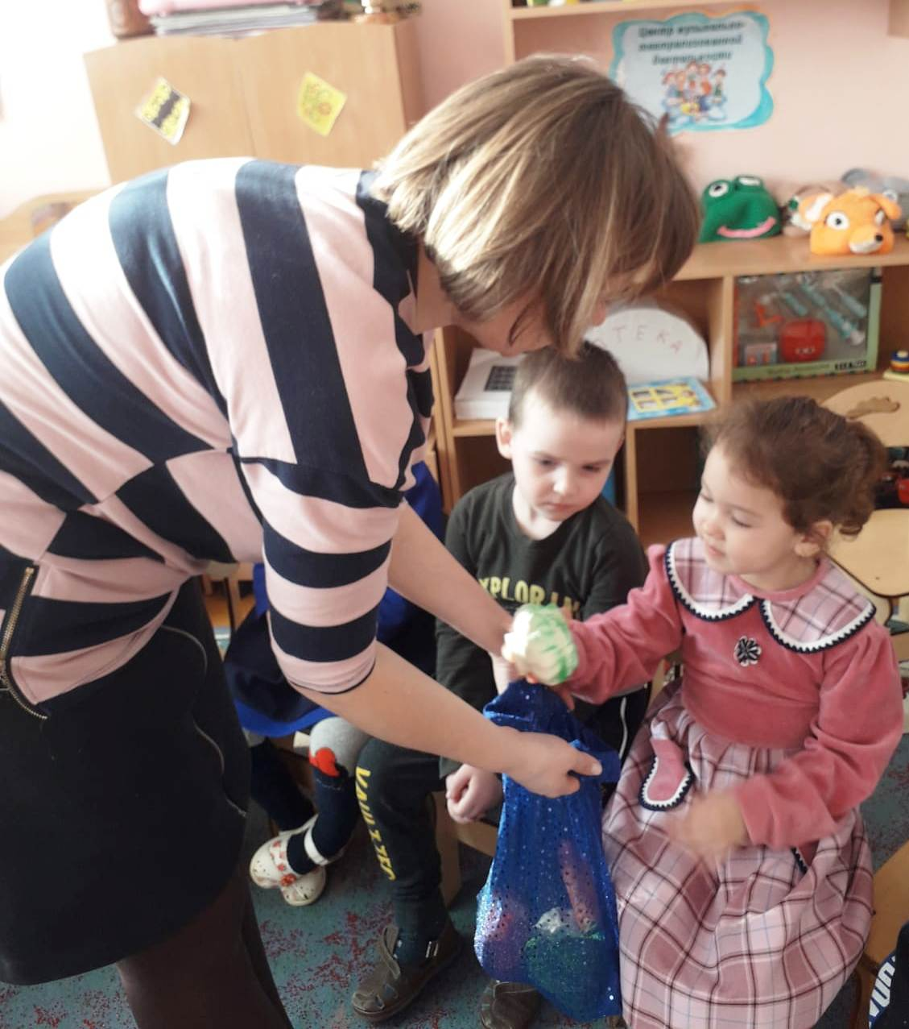
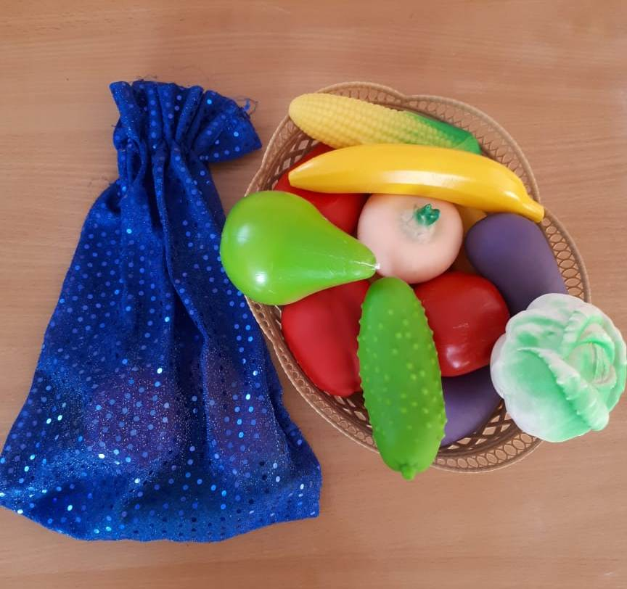
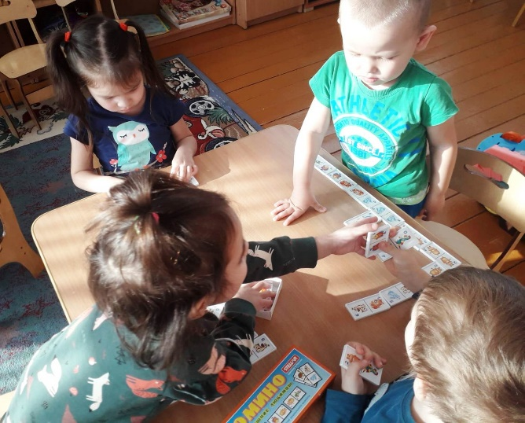
Характеристика речи детей младшей группы
Дидактическая игра
«Чудесный мешочек»

Slide 18
Характеристика речи детей средней группы
Словарь:
Активный словарь ребенка достигает 1900-2000 слов. В речи детей уменьшается количество сокращений, перестановок, пропусков. Ребенок называет животных и их детенышей, профессии людей.
Грамматический строй:
Дети пользуются более усложненной и распространенной фразой.
Встречаются сложносочиненные и сложноподчиненные предложения, употребляются предлоги: по, до, вместо, после. Союзы: что, куда, сколько. Выполняет словесные задания с предлогами: сзади, между, рядом. Выполняет три последовательные команды. Понимает условные предложения со словами «если».
Связная речь:
Речь становится более связной и последовательной. Дети учатся отвечать на вопросы, пересказывать хорошо известные сказки, рассказы (с помощью взрослых).
Звукопроизношение:
К пяти годам исчезают почти все возрастные неправильности произношения. Искажёнными могут оставаться звуки [Л] и [Р].

Slide 19
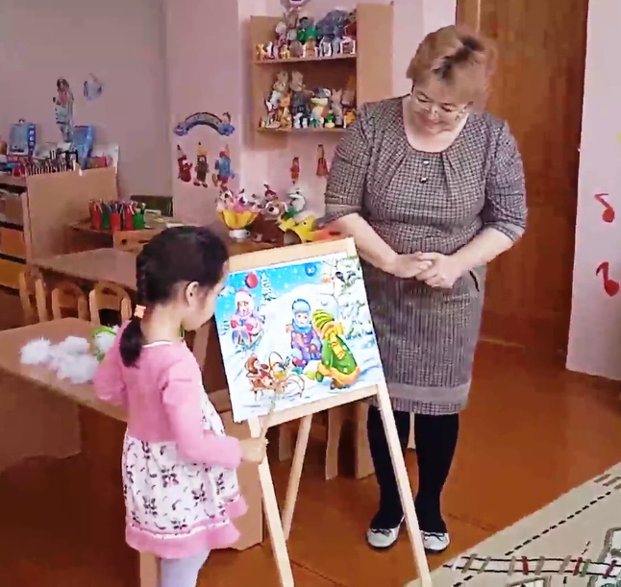
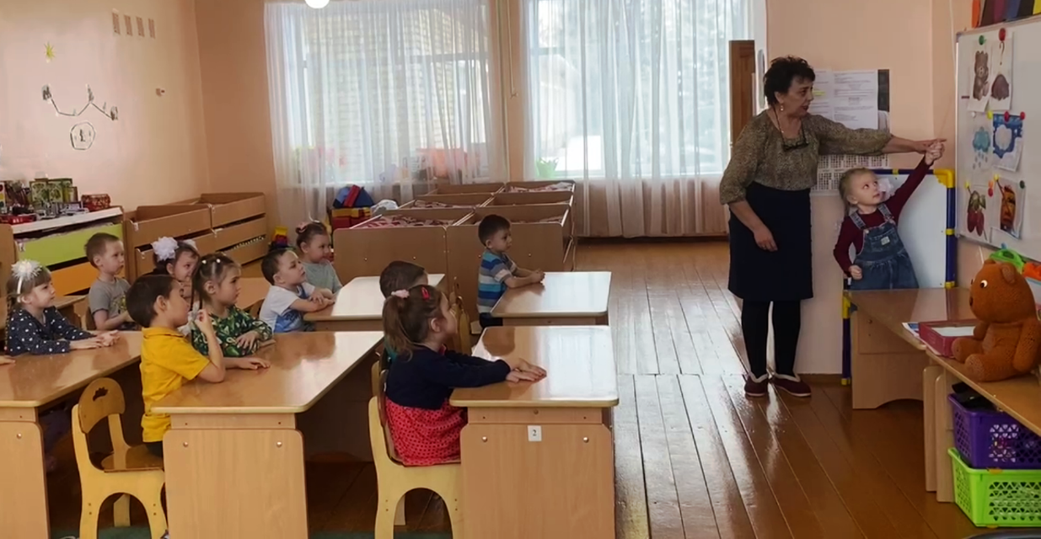
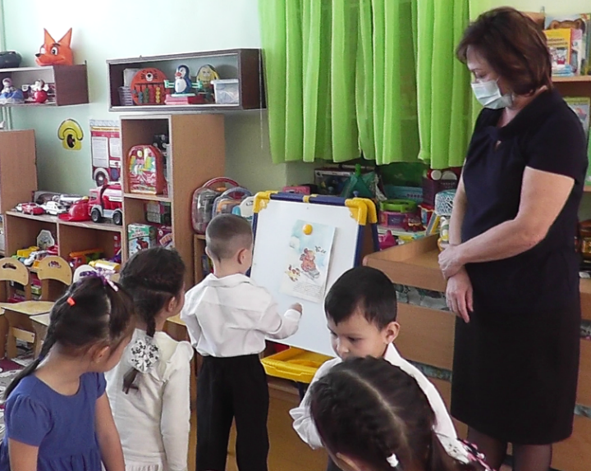
Характеристика речи детей средней группы
Рассматривание картины
и составление рассказа по ней

Slide 20
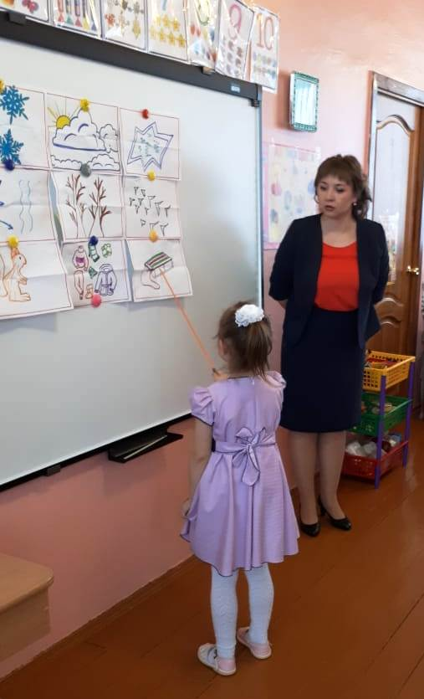
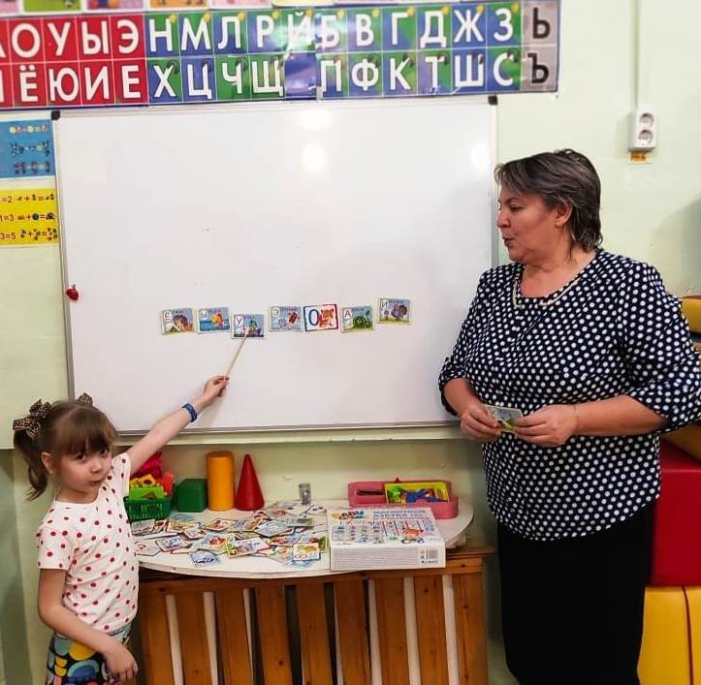
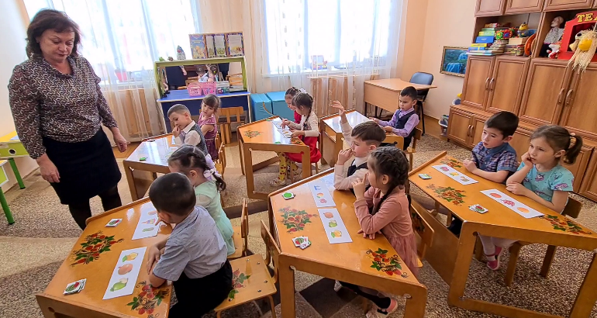
Характеристика речи детей старшей группы
Словарь:
Запас слов у ребенка увеличивается до 2500-3000. Ребенок может дать несколько характеристик одного предмета (кошка полосатая, мягкая, пушистая, мурчащая). В активном словаре появляются обобщающие слова, дети правильно называют широкий круг предметов и явлений. Грамматический строй:
У детей возрастает количество простых распространенных, а также сложных предложений. При оформлении фразы ребенок использует все основные части речи.
Связная речь:
Дети пересказывают рассказы, сказки, делятся собственными впечатлениями.

Slide 21
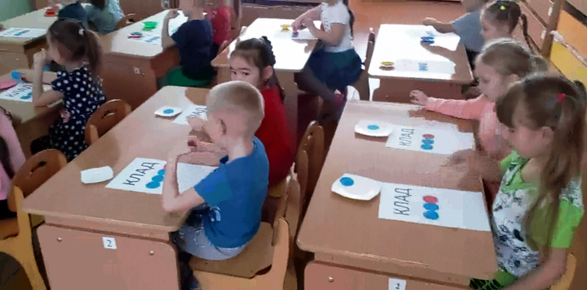
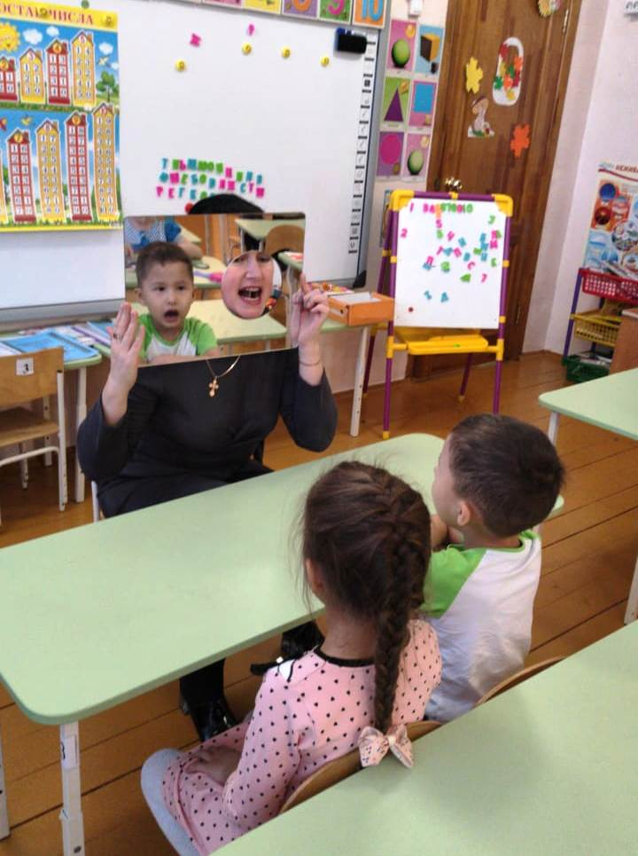
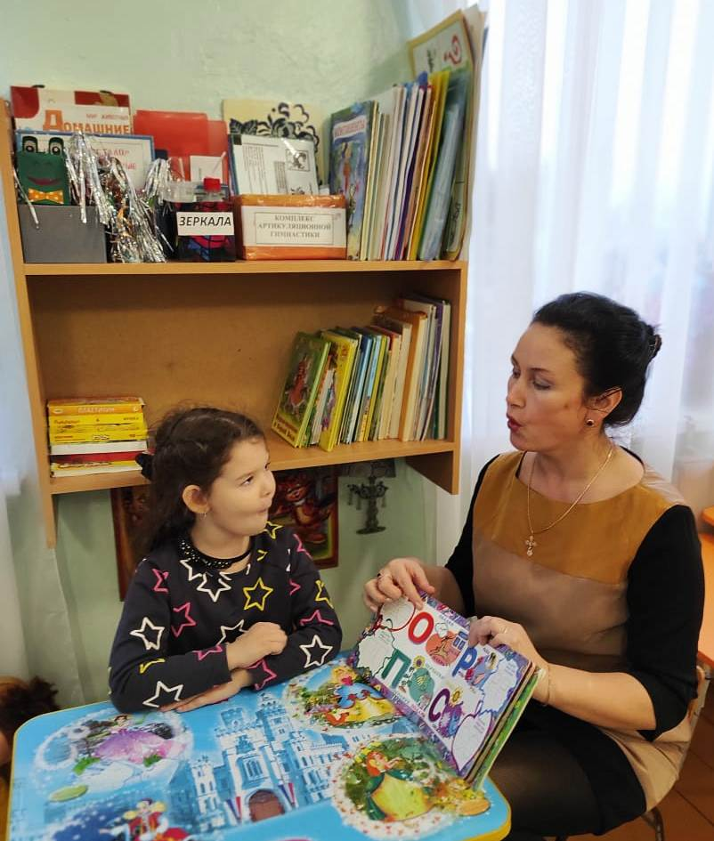
Характеристика речи детей старшей группы
Звукопроизношение:
В норме ребенок к шести годам овладевает всеми звуками родного языка и правильно употребляет их в речи. Cпособен замечать особенности произношения у других детей и некоторые недостатки в собственной речи.
В речи ребенка, как правило, не встречаются пропуски, перестановки слогов и звуков. Исключение составляют только отдельные трудные и малознакомые слова (экскаватор).

Slide 22
Характеристика речи детей подготовительной группы
Словарь:
Словарь ребенка увеличивается до 3000-3500 слов. Активный словарь быстро пополняется. Дети активно пользуются как видовыми, так и родовыми понятиями, антонимами, синонимами. Классифицируют предметы.
Грамматический строй:
Дети усваивают основные закономерности изменения слов и соединения их в предложения.
Должны употреблять в речи предлоги простые (в, на, из), и сложные (из-за, из-под, около, возле).
Правильно согласовывать в части речи (существительные с прилагательными, глаголами, числительными в единственном и множественном числе) (Например: У Маши и Саши нет двух спелых яблок. Дети съели их в обед.)
Образовывать слова с помощью приставок и суффиксов, так же наречия от прилагательных (быстрый – быстро), образовывать сравнительные степени прилагательных (длинный – длиннее – самый длинный), образовывать глаголы движения с приставками (обошел, зашел, пришел).

Slide 23


Характеристика речи детей подготовительной группы
Связная речь:
Дети должны понимать обращенную к ним речь в полном объеме.
Понимать сложные двусмысленные тексты.
Самостоятельно могут составлять описательные рассказы, развернутые и логичные по содержанию, пересказывать сказки.
Логично излагать свои мысли, используя сложные предложения с союзом «А».

Slide 24



Звукопроизношение:
В условиях правильного речевого восприятия и при отсутствии органических недостатков ребенок к шести годам овладевает всеми звуками родного языка и правильно употребляет их в речи. В этом возрасте почти все дети готовы воспринимать работу по подготовке к обучению грамоте. Правильно различать звуки на слух, придумывать слова на заданный звук, или с данным звуком. Выделять звуки из слов, из ряда слогов и звуков.
Произносить сложные слова со стечением согласных, состоящих из трех и более слогов (защитник, мотоциклист), определять количество слогов в слове.

Slide 25
Требования Федерального Государственного Образовательного стандарта к результатам освоения программы
Целевые ориентиры на этапе завершения дошкольного образования
Хорошо владеет устной речью
Может выделять звуки в словах
У ребенка складываются предпосылки грамотности
Может использовать речь для выражения своих мыслей, чувств и желаний; построение речевого высказывания в ситуации общения

Slide 26





Средства развития речи
Общение взрослых и детей
Культурная языковая среда, речь воспитателя
Обучение родной речи и языку в непрерывной непосредственно образовательной деятельности
Художественная литература
Различные виды искусства (изобразительное, музыка, театр)

Slide 27


Направления работы по развитию речи
1. Воспитание звуковой культуры речи: развитие восприятия звуков родной речи и произношения
2. Формирование грамматического строя:
Морфология (изменение слов по родам, числам, падежам)
Синтаксис (освоение различных типов словосочетаний и предложений) Словообразование
3. Развитие связной речи:
Диалогическая (разговорная) речь
Монологическая речь (рассказывание)
4. Формирование звуковой аналитико-синтетической активности как предпосылки обучения грамоте
5. Воспитание любви и интереса к художественному слову

Slide 28





Достижения педагогов в конкурсах

Slide 29



Публикация учителя-логопеда в районной газете

Slide 30





Достижения воспитанников детского сада

Slide 31

Развитие речи
в дошкольном возрасте

